Slide 1

学期总结

Slide 2
学期总结
企业图谱分析项目组实习生 黄庭里

Slide 3
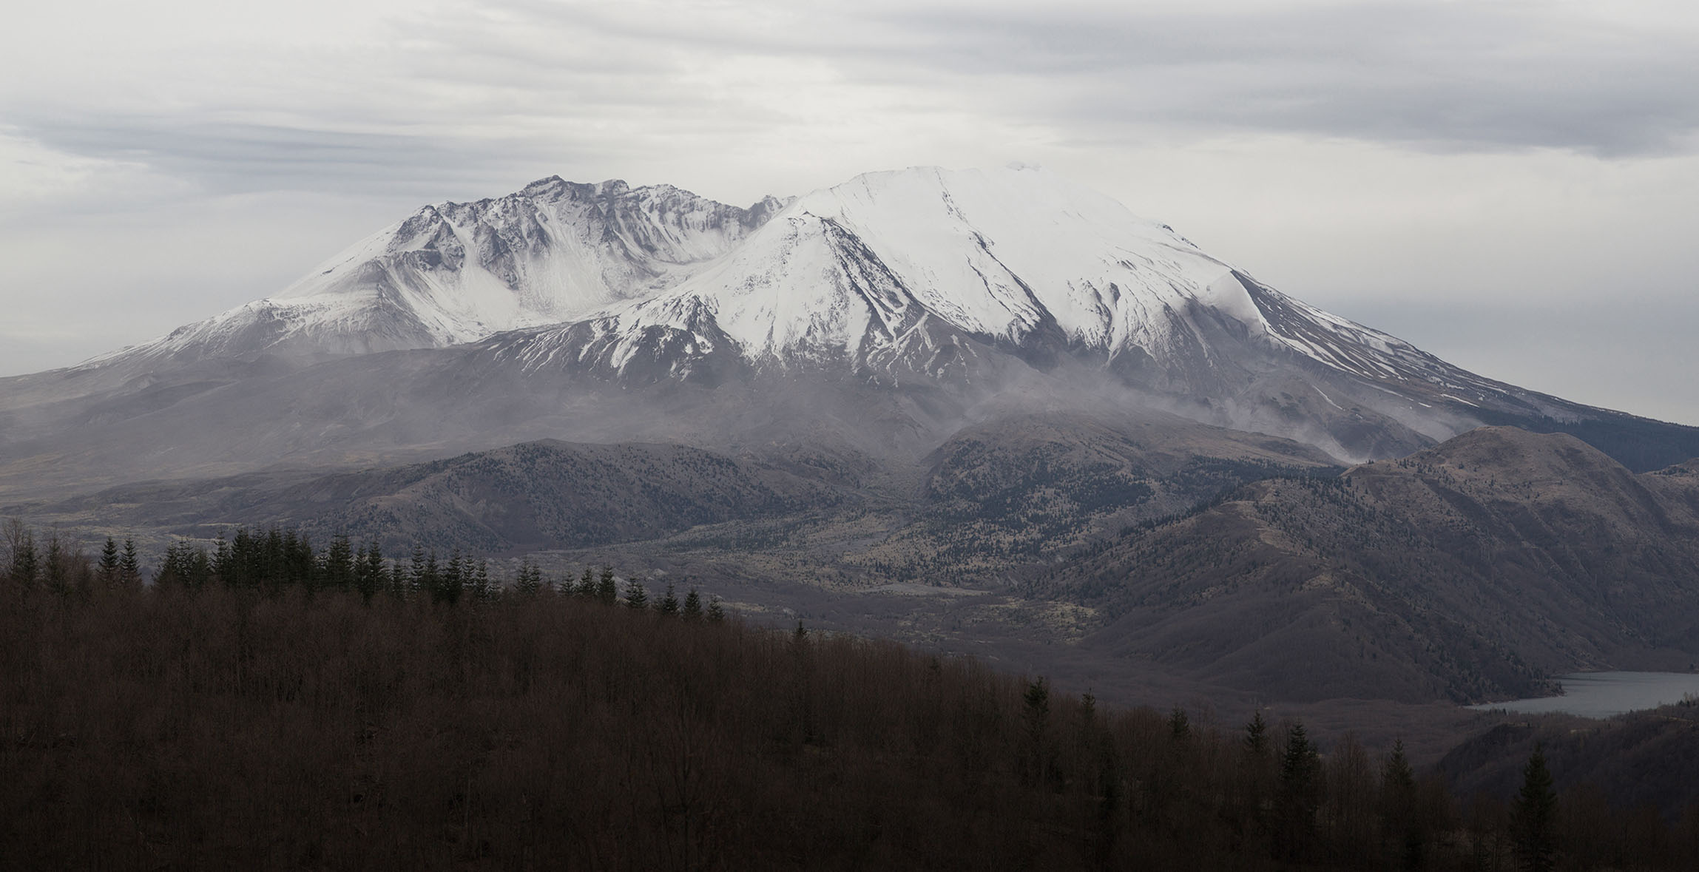
SECTION 1
完成了什么

Slide 4

学习相关论文
例如：师兄师姐推荐学习一篇与项目高度相关且有一定借鉴价值的论文：
产业超网络建模及其应用研究——以山东省蓝色经济为例

Slide 5


查找相关文献
如何从企业行业映射到二维产业；
如何判断企业间的合作关系；
网络中关键节点的提取;
…

Slide 6

获取项目资源
通过人脉找到中国工业企业数据库2010-2013年100万多条数据用于机器学习，为实验室节省了不必要的开销

Slide 7

SECTION 2
之后做什么

Slide 8
项目计划
第一阶段
第二阶段
第三阶段
第四阶段
1月-2月
3月-5月
6月-10月
11月-12月
产业复杂网络构建
产业间关联关系分析与识别
产业间上下游关系建模
产业-产业映射关系
企业网络和产业网络构建
产业图谱中层内和层间度量指标的计算
研究产业图谱的经济学量化模型
计算资本投资的配置系数
分析区域间产业协同效应影响
整合及提交示范应用平台、论文、发明专利、软件著作权等项目研发成果
模型嵌入的系统功能开发和功能评估
撰写并提交课题的验收报告

Slide 9

跟紧步伐
大三下学期较上学期课业任务轻，会在实验室投入更多时间，积极参与项目会议，紧跟项目进度，及时完成分配的任务，在实操中不断提升自身能力。

Slide 10

SECTION 3
结尾说些什么

Slide 11
总结 感谢 加油
人生第一次加入大学实验室，人生第一次上知网查找文献，人生第一次拿到实习工资，第一次在实验室吃饭，第一次和师兄开黑，第一次因为会议缺席让两个博士大佬开小灶…在这里有我太多太多的人生第一次！非常荣幸成为彭敏老师的学生，很感谢老师这段时间以来的照顾，让我有幸加入一个这个牛掰的项目组，这将是我人生中一段难以
忘怀的经历；同时很兴奋认识了很多优秀的师姐师兄：感谢胡刚、贾旭师兄、李冬师姐的照顾，在你们给我开小灶讲项目的时候让我有被重视被在乎的一种很亲切的感觉；感谢在B504的那几位师兄关照，和师兄们结好是我三生有幸；感谢在座的各位耐心聆听，祝各位在彭老师的带领下学业有成，一帆风顺！

